Slide 1


QUIZ(викторина)
Автор и создатель проекта: Артём Пухов
Наставник: Косов Родион Максимович

Slide 2


Проблема(назначение):
В наше время, люди все меньше умеют сравнивать числа и предметы за счёт их количеств и размеров, я решил создать викторину, которая поможет обучать маленьких детей логике.
Актуальность проекта:
Продукт поможет людям внимательно читать задание, отвечать на вопросы и рассуждать на поставленное задание в игре.

Slide 3
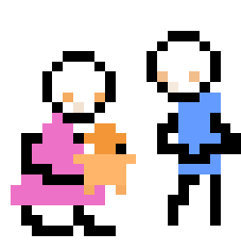
Целевая аудитория:
Дети с 5-11 лет, которые умеют читать, разбираются в интерфейсе и понимают смысл поставленной задачи.

Slide 4

Основные функции:
Сохранение прогресса
Рандомный порядок изображении
Открытие уровней

Slide 5
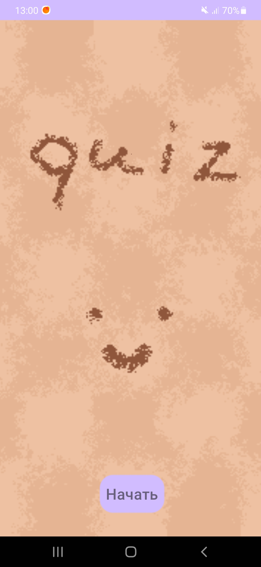
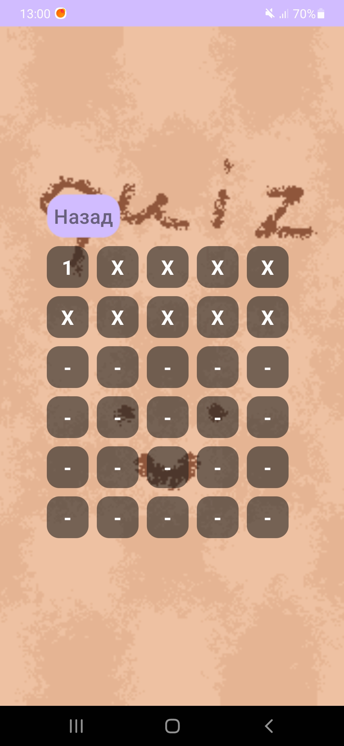
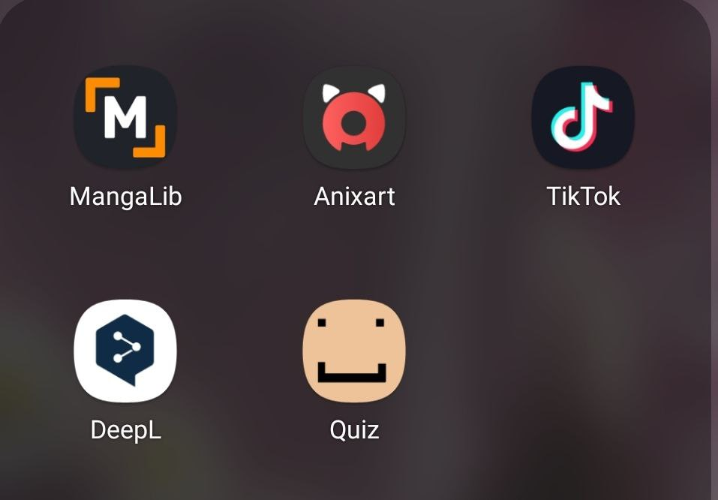





Картинки приложения:

Slide 6
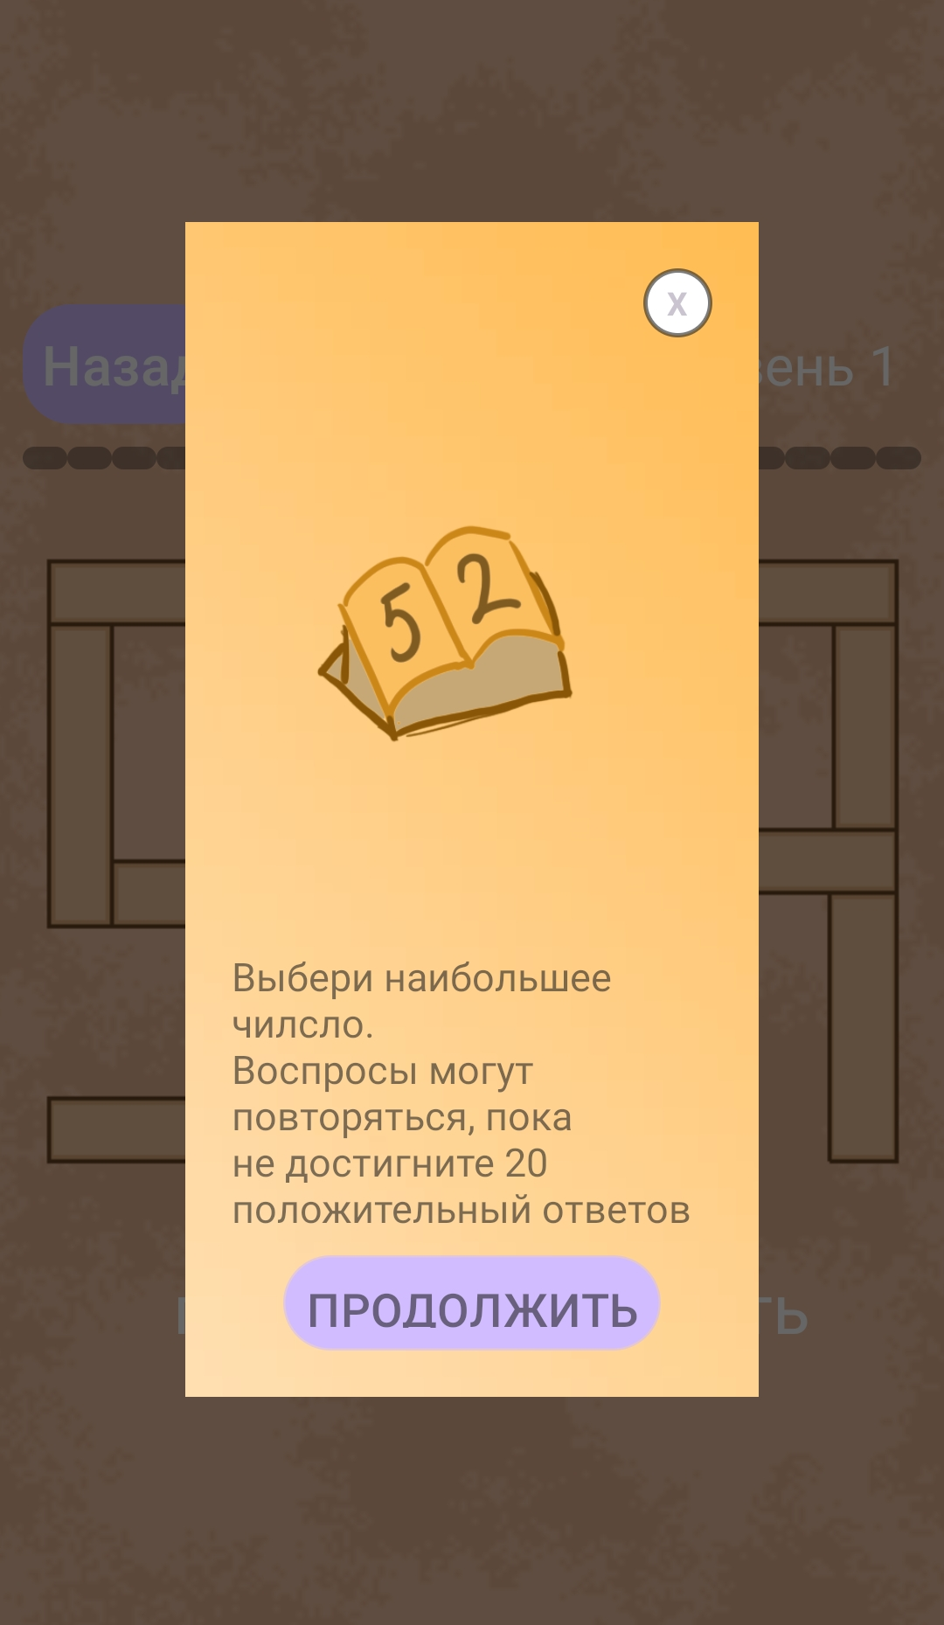
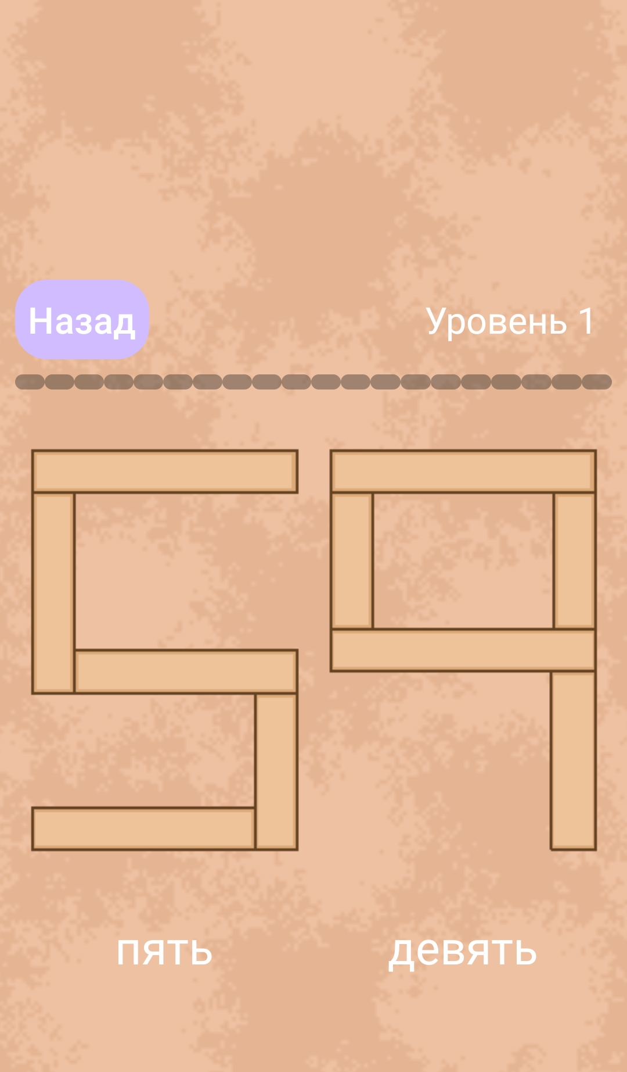
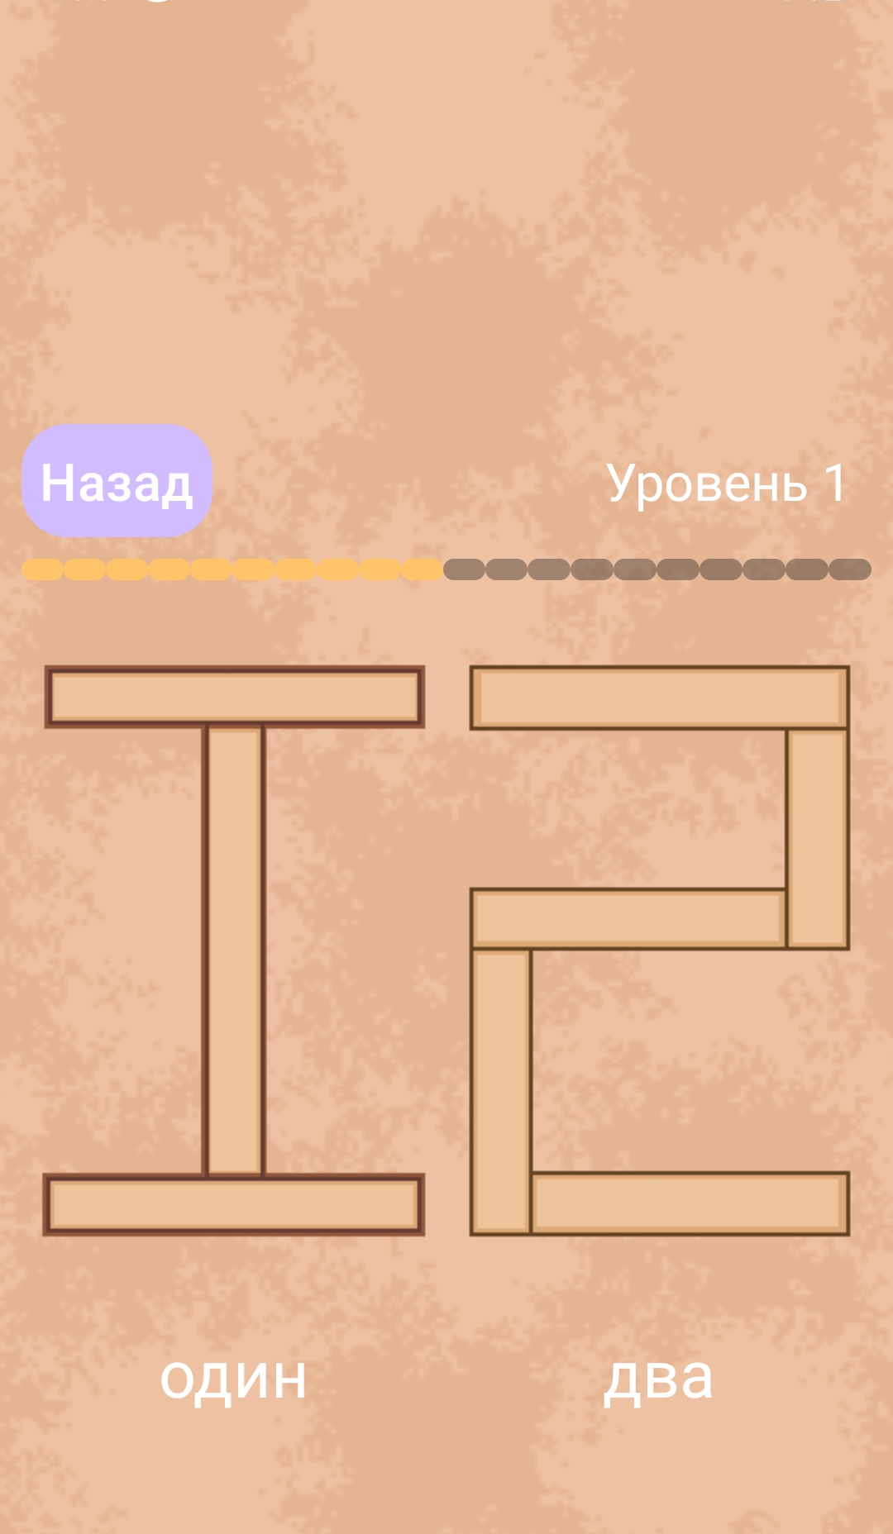




Slide 7

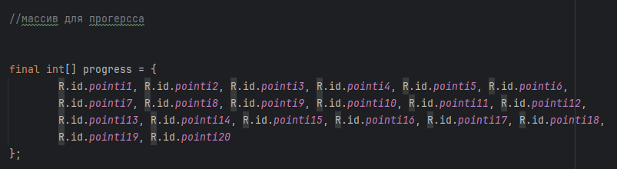


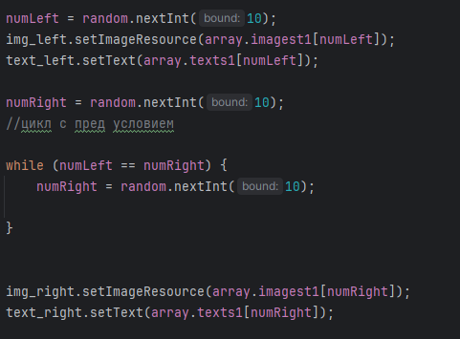
Объяснение всех функций:

Slide 8
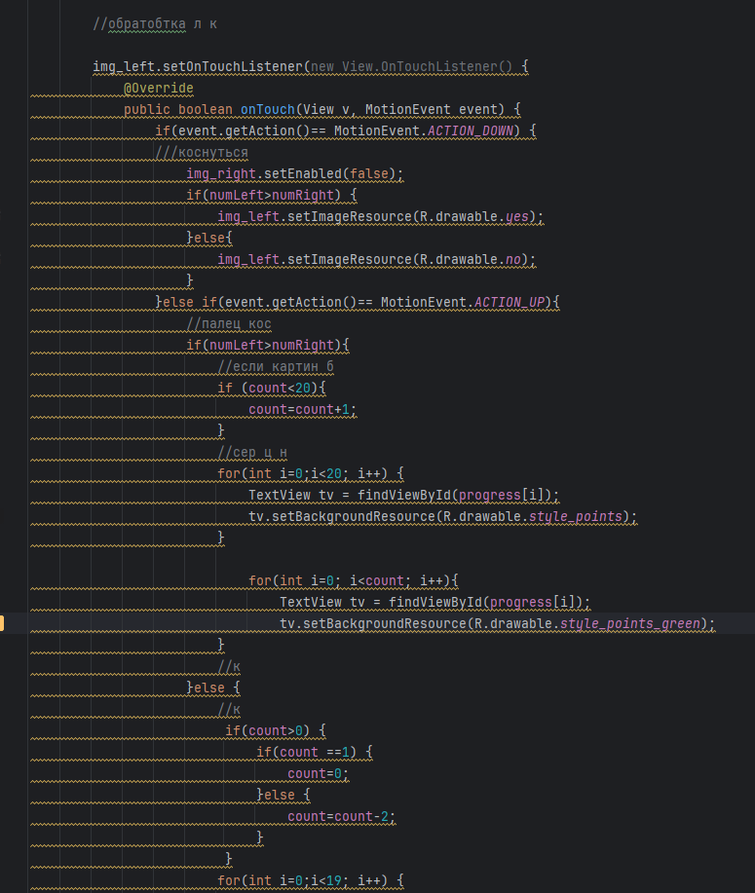
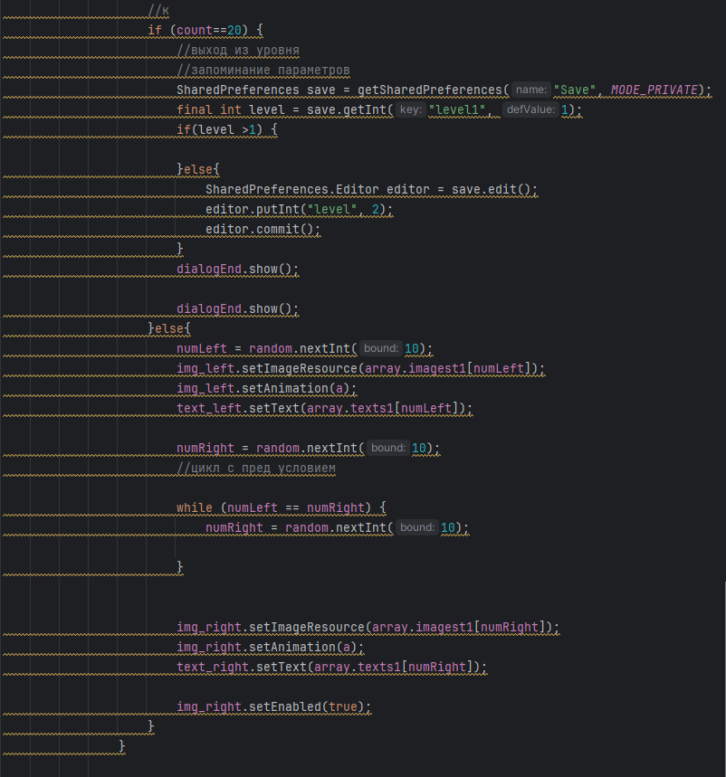

Slide 9

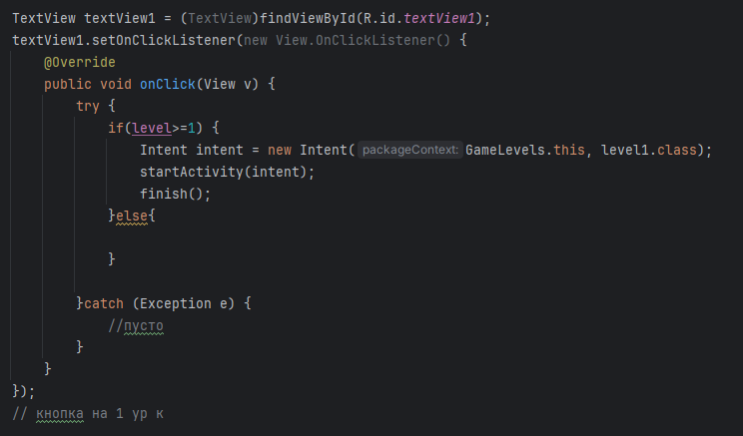



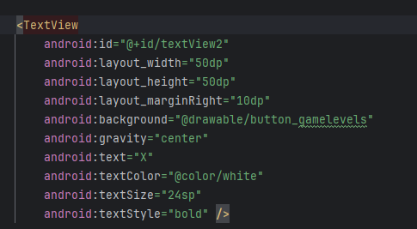

Slide 10
СПАСИБО ЗА ВНИМАНИЕ :3

